Slide 1
Лекция 8
Способы хранение состояния web приложения

Slide 2
План работы.

Slide 3
Проблема
HTTP это протокол без сохранения состояния (stateless).
После того, как клиент отсоединится от сервера ASP.Net уничтожает объекты, которые были созданы для страницы.
Достоинство - гарантируется обработку web приложением тысяч одновременных запросов без ошибок на нехватку недостатку оперативной памяти.
Недостаток - код приложения должен использовать специальные методы сохранения информации между web запросами и ее восстановления при необходимости.
ASP.Net поддерживает различные способы управления состоянием. Выбор правильного способа зависит от
  Какие данные требуется хранить;
  Длительности времени хранения;
  Масштаб использования данных (только одним пользователем или разными пользователями).
  Разные способы хранения состояния являются взаимодополняющими, т.е. можно использовать их комбинацию в одном web приложении.

Slide 4
Состояние Web-приложения
В Web-приложении есть данные, которые описывают состояние сеанса работы пользователя с приложением:
  Данные, которые хранятся между множеством вызовов (обработка событий) одной и той же страницы;
  Данные, которые должны передаваться между страницами, которые вызывает пользователь в ходе сеанса работы
Данные приложения используются для разных целей:
  Для обеспечения персонализации пользователя
  Хранения информации о пользователе
  Для формирования отчета об использовании страниц
Множество значений данных приложения задает состояние приложения, которое должно сохраняться в ходе сеанса работы пользователя.
Notes:
Уточнить число ЭУ

Slide 5
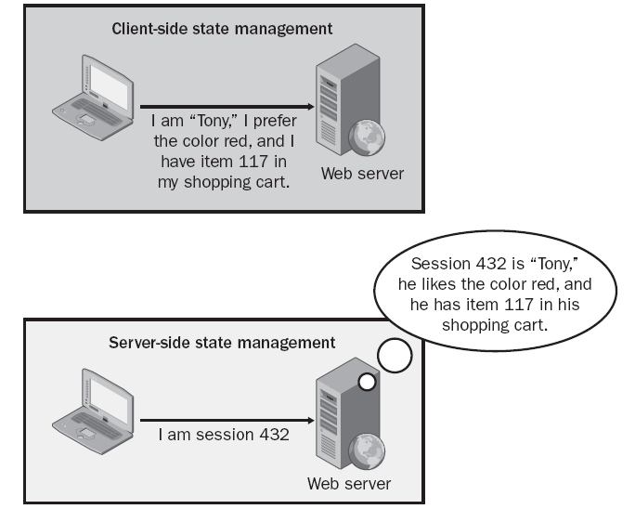
Пояснение способов поддержки состояния с использованием Session

Slide 6
Преимущества разных способов хранения состояния
Преимущества хранения данных на стороне клиента
  Лучшая масштабируемость – на web-сервере не используется память. При большом количестве пользователей могут возникать проблемы с памятью на сервере.
  Поддержка множества web-серверов – можно распределять входящие запросы между множеством одновременно работающих серверов (web-ферма).
Преимущества хранения данных на стороне сервера
  Более высокий уровень секретности
  Уменьшение количества передаваемых данных

Slide 7
Способы хранения состояния web-приложений
View State – хранение и передача данных в скрытом поле страницы
Query String – хранение и передача данных в строке запроса
Custom Cookies – хранение и передача данных в куки элементах.
Session State – хранение данных в состоянии сессии.
Application State – хранение данных в состоянии приложения.
Профили (Profiles) – хранение данных в описании профиля пользователя.
Кэш (Caching) – хранение данных в кэше.

Slide 8
Сравнение способов хранения состояния (1)
 | 1. View State | 2. Query String | 3. Custom Cookies
Разрешен-ные типы данных | Все сериализуемые типы данных .Net | Ограниченное количество строковых данных | Строковые данные
Место хранения | Скрытые поля в текущей web странице | URL строка браузера | Компьютер клиента (в ОП или небольшие текстовые файлы, в зависимости от задания срока хранения).
Срок хранения | Хранятся постоянно для обратной отправки (postbacks) одной страницы. | Теряются, когда пользователь вводит новый URL адрес или закрывает браузер. Однако могут быть сохранены и между посещениями. | Задаются программистом. Могут использоваться в нескольких страницах и сохранятся между посещениями.
Масштаб | В рамках текущей страницы. | В рамках вызываемой страницей. | Все ASP.Net приложение.

Slide 9
Сравнение способов хранения состояния (1)
 | 1. View State | 2. Query String | 3. Custom Cookies
Безопас-ность | Защищены от неумелого обращения, но легко читаемы. Можно использовать директиву Page для усиления шифрования. | Хорошо читаемы и просты для изменения пользователем. | Небезопасные и могут изменяться пользователями.
Производительность | Хранение большого кол-ва информации замедляет передачу, но не будет влиять на скорость обработки на сервере. | Замедления нет, так как количество данных небольшое. | Замедления нет, так как количество данных небольшое.
Типичное использование | Параметры специфичные для страницы. | Например: отправка ID продукции из страницы каталога в страницу описаний. | Предпочтения персонализации для web сайта.

Slide 10
Сравнение способов хранения состояния (2)
 | 4. Session State | 5. Application State | 6. Profiles
Разрешен-ные типы данных | Все сериализуемые типы данных .Net. Не сериализуемые типы данных поддерживаются, если используется по умолчанию in-process state сервис. | Все типы данных .Net. | Все сериализуемые типы данных .Net
Место хранения | Память сервера (по умолчанию) или специальная БД, в зависимости от выбранного режима. | Оперативная память сервера. | На сервере в базе данных
Срок хранения | В течении заданного периода времени (обычно 20 мин. Но может быть изменен). | Время работы приложения (обычно до перезагрузки сервера). | Не ограничено.
Масштаб | Все ASP.Net приложение. | Все ASP.Net приложение. В отличии от других способов, данные приложения доступны всем пользователям. | Конкретный пользователь

Slide 11
Сравнение способов хранения состояния (2)
 | 4. Session State | 5. Application State | 6. Profile
Безопас-ность | Безопасно, так как данные не передаются клиенту. Однако могут подвергаться перехвату сеанса (session hijecking) если не использовать SSL. | Очень безопасно, так как данные никогда не передаются клиенту. | Безопасно, так как данные никогда не передаются клиенту.
Производительность | Хранение большого кол-ва информации может сильно замедлить сервер, в особенности, если одновременно обрабатывается большое кол-во пользователей, т.к. каждый будет иметь отдельный набор данных сеанса. | Хранение большого кол-ва информации может замедлить сервер, т.к. эти данные никогда не устаревают и не удаляются. | Хранение большого кол-ва информации может замедлить сервер, в особенности, если одновременно обрабатывается большое кол-во пользователей, т.к. каждый будет иметь отдельный набор данных профайла.
Типичное использование | Например: хранение элементов в корзине покупателя. | Хранение любого типа глобальных данных. | Хранение долговременных предпочтений пользователей

Slide 12
Сравнение способов хранения состояния (3)
 | 6. Профили (Profiles) | 7. Кэш (Caching)
Разрешен-ные типы данных | Все сериализуемые типы данных .Net. Не сериализуемые типы данных поддерживаются, если используется по умолчанию in-process state сервис. | Все типы данных .Net. Не сериализуемые типы поддерживаются, если создать custom profile.
Место хранения | База Данных на сервере (back-end database). | Оперативная память сервера.
Срок хранения | Постоянный. | Зависит от заданного окончания срока, но может быть уменьшен при недостатке ресурсов памяти.
Масштаб | Все ASP.Net приложение. Может быть доступно и другим приложениям. | Также как и у application state (глобально для всех пользователей и всех страниц).

Slide 13
Сравнение способов хранения состояния (3)
 | 6. Профили (Profiles) | 7. Кэш (Caching)
Безопас-ность | В некоторой степени безопасно, так как хотя данные никогда не передаются, они хранятся в БД, которая может быть доступна другим приложениям. | Очень безопасно, так как данные никогда не передаются клиенту.
Производительность | Легко сохранить большое кол-ва данных, но могут быть косвенные затраты времени на поиск и запись данных для каждого запроса. | Хранение большого кол-ва информации может вытеснить другую более полезную информацию. Однако, ASP.Net имеет возможность удалять элементы хранения заранее, для обеспечения оптимальной производительности.
Типичное использование | Хранение информации об учетных записях потребителей. | Хранение данных полученных из БД.

Slide 14
Способы управления состояние приложения
Поддержка состояния приложения на стороне клиента:
  В скрытом поле ViewState
  В строке запроса Query Strings
  В элементах куки Cookies
Поддержка состояния сеанса или приложения на стороне сервера
  InProc
  SQL
  …

Slide 15
Поддержка состояния скрытом поле ViewState
ASP.NET использует скрытое поле ViewState для хранения свойств ЭУ. В это поле можно добавлять свои данные.
Можно в страницу добавить свое скрытые поля и хранить в них данные приложения.
В классе Page есть коллекция для доступа значения, хранимым в ViewState
  Занесение значения:
ViewState["Counter"] = 1;
  Получение значения:
counter = (int)ViewState["Counter"];
Если такого значения нет, то получаем исключение NullReferenceException

Slide 16
Свойство ViewState
Скрытое поле страницы с web-формой.
Свойство страницы Page – объект словарь (dictionary).
Значение поля может быть зашифровано
  <pages viewStateEncryptionMode="Always"/>
  или в директиве Page - ViewStateEncryptionMode="Always"
Можно отказаться от использования
  EnableViewState = false
Запись данных в ViewState
  ViewState[“num”] = num.ToString();
Чтение данных из ViewState
  num = (int) ViewState[“num”];

Slide 17
Сохранение объектов собственных классов
Для сохранения объектов своих классов, нужно их сделать сериализуемыми.
Например:
[Serializable] public class Customer
{
  public string FirstName;
  public string LastName;
  public Customer(string firstName, string lastName)
  {
    FirstName = firstName;
    LastName = lastName;
  }
}
// Сохранение customer во view state.
Customer cust = new Customer("Marsala", "Simons");
ViewState["CurrentCustomer"] = cust;
// Получение customer из view state.
Customer cust;
cust = (Customer)ViewState["CurrentCustomer"];

Slide 18
Скрытые поля
Можно добавить свои скрытые поля в страницу;
Данные скрытого поля хранятся в свойстве Value;
Должен использоваться HTTP метод Post, а не Get;
В отличии от ViewState нет встроенных возможностей для сжатия, шифрования и разбиения значения поля на части.

Slide 19
Передача данных в строке запроса (Query String)
ViewState позволяет хранить данные, только при работе с одной страницей.
При переходе к другой странице все эти данные теряются.
Для передачи данных из одной страницы в другую можно использовать Query String.
Строки запроса Query strings хранят значения в URL адресе, который виден пользователю.
<URL>?name1=value1&name2=value2
Для кодирования не допустимых символов
  Server.UrlEncode(productName)
Декодирование выполняется автоматически

Slide 20
Пример передачи и получения данных
//Перейти к странице newpage.aspx. Передать один
// параметр query string с именем recordID и значением 10.
int recordID = 10;
Response.Redirect("newpage.aspx?recordID=" + recordID.ToString());
Можно послать несколько значений
// Перейти к странице newpage.aspx. Передать два параметра:
// recordID (10) и mode (full).
Response.Redirect("newpage.aspx?recordID=10&mode=full");
Для получения значений из строки используется объект Request (свойство Page)
string ID = Request.QueryString["recordID"];
Другой способ перехода на другую страницу
Server.Transfer("CrossPage2.aspx", true);

Slide 21
Cookies (куки, печенюшки)
Web-приложение может хранить небольшие части данных на компьютере клиента используя cookies.
Cookies это небольшое текстовые файлы, которые хранятся в файловой системе пользователя или в оперативной памяти в сессии работы браузера клиента (если cookies временные).
Web-приложение создает cookie отправляя его в заголовке HTTP ответа.
Web-browser запоминает этот cookie и отправляет его на данный сервер в каждом новом запросе.
Наиболее гибкий и надежный способ хранения данных на стороне клиента.
Однако пользователь может удалить cookies на своем компьютере в любое время.
Могут легко использоваться любой страницей приложения и сохраняться между посещениями сайта.

Slide 22
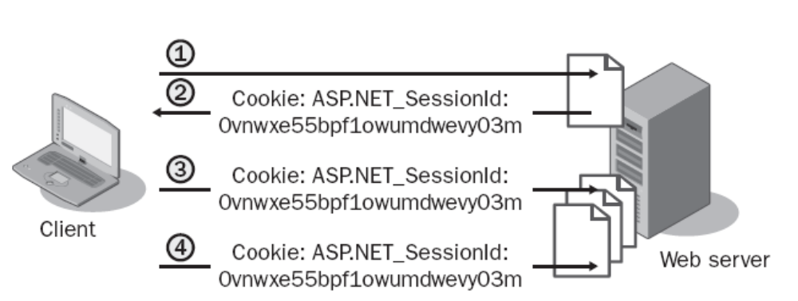
Использование cookies для отслеживания web-клиента
Наиболее частое cookies используются для идентификации пользователя при его посещении нескольких страниц.
В cookies могут храниться информация о состоянии, предпочтения пользователей или зашифрованные элементы, которые показывают, что пользователь был успешно идентифицирован.

Slide 23
Пример работы с cookie
Создание cookie
using System.Net;
…
// создание объекта cookie
HttpCookie cookie = new HttpCookie("Preferences");
// Этот объект будет жить 1 год
cookie.Expires = DateTime.Now.AddYears(1);
// задание значения
cookie["LanguagePref"] = "English";
// добавление другого значения
cookie["Country"] = "US";
// добавление cookie к web response.
Response.Cookies.Add(cookie);
Использование cookie
HttpCookie cookie =
Request.Cookies["Preferences"];
// Проверка есть ли cookie с таким
// именем
string language;
if (cookie != null)
{
language = cookie["LanguagePref"];
}
удаление cookie
HttpCookie cookie = new HttpCookie("LanguagePref");
cookie.Expires =
DateTime.Now.AddDays(-1);
Response.Cookies.Add(cookie);

Slide 24
Использование Cookies
using System.Net;
…
// Проверка на наличие cookie и их отображение
if (Request.Cookies["lastVisit"] != null)
// Encode the cookie in case the cookie contains client-side script
Label1.Text = Server.HtmlEncode(Request.Cookies["lastVisit"].Value);
else
Label1.Text = "No value defined";
// Define the cookie for the next visit
Response.Cookies["lastVisit"].Value = DateTime.Now.ToString();
Response.Cookies["lastVisit"].Expires = DateTime.Now.AddDays(1);
Хранение множества значений
Response.Cookies["info"]["visit"].Value = DateTime.Now.ToString();
Response.Cookies["info"]["firstName"].Value = "Tony";
Response.Cookies["info"]["border"].Value = "blue";
Response.Cookies["info"].Expires = DateTime.Now.AddDays(1);

Slide 25
Сохранение состояния на стороне сервера
Имеется два способа хранения общей информации для набора web-страниц без отправки их клиенту
  Состояние приложения (Application state)
  Состояние сессии (Session state)
Информация из состояние приложения доступна всем страницам для всех пользователей.
Информация из состояние сессии доступна для всех страниц открытых одним пользователем в течении одного его посещения сайта.
Оба состояния теряются при перезапуске приложения (application restart).
Для сохранения состояния между запусками приложения его нужно сохранять в профиле пользователя (profile properties).

Slide 26
Хранение состояния сессии
(session state)
Сессия это сеанс работы одного пользователя, в ходе которого запросы пользователя не поступают через интервал времени больший, чем задано в установках сервера.
Он позволяет сохранить информацию на одной странице и использовать ее на другой и поддерживает любые типы объектов (в том числе и объекты своих классов).
Использует тот же синтаксис работы с коллекцией, что и view state. Отличается только имя коллекции – Session (свойство объекта Page).
Каждый пользователь приложения имеет разные сессии и разные коллекции информации.
Session state идеально подходит для хранения такой информации, как «корзина для покупок», когда пользователь переходит между страницами сайта.
Управление состоянием сессии (Session state) является трудоемким способом, который требует дополнительных ресурсов процессора и памяти сервера.
Это не часть HTTP стандарта. ASP.Net присваивает каждой сессии 120 битный идентификатор. Только этот id передается между web-сервером и пользователем.

Slide 27
Управление состоянием сессии
Когда пользователь предъявляет id сессии,
  ASP.Net ищет соответствующую сессию;
  считывает сериализованные данные связанные с данной сессией;
  преобразует их в объекты оперативной памяти;
  Помещает их в специальную коллекцию, из которой они могут быть получены.
При обработки HTTP запроса он проходит через обработку модулем SessionStateModule, который
  При поступлении запроса генерирует ID, получает данные сессии от внешнего провайдера состояния (external state providers) и привязывает данные к контексту запроса.
  При окончании обработки запроса сохраняет информацию страницы.
Хранением информации сессии занимается внешний компонент, который называется провайдером состояния (state provider)

Slide 28
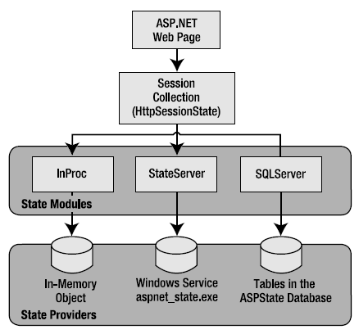
Архитектура поддержки состояния сессии

Slide 29
Значения атрибута Mode
InProc – хранение в оперативной памяти на Web server (по умолчанию, самое быстрое). Подходит для простых приложений, но если требуется поддерживать данные состояния между запусками, необходимо использовать StateServer или SQLServer.
StateServer – хранение на сервисе называемом ASP.NET Служба состояния (State Service). Данные сохраняются между запусками и доступны с разных Web servers в Web farm. Сервис ASP.NET State Service установлен на любом компьютере где установлены ASP.NET Web Application; однако по умолчанию его надо запускать вручную.
SQLServer – хранение в базе данных на SQL Server database. Данные сохраняются между запусками и доступны с разных Web servers в Web farm. Хранение на ASP.NET State Service более эффективно, чем чем на SQL Server. Однако, база данных на SQL Server предлагает больше возможностей по интеграцию и отчетности.
Custom – позволяет задать своего провайдера хранилища данных, если он разработан.
Off – данные состояния сессии не хранятся. Если они не используются, то для повышения эффективности их лучше отключить.

Slide 30
Создание базы данных для хранения состояния
Утилита aspnet_regsql.exe позволяет создать БД для хранения состояний сеансов (в папке c:\Windows\Microsoft.NET\Framework\v2.0.50727).
Для создания БД состояний нужно задать опцию -ssadd в дополнении к другим опциям (например: –S и -E для подключения к серверу БД)
Например:
aspnet_regsql.exe -S localhost -E -ssadd
После создания БД нужно сообщить ASP.NET об ее использовании, изменяя раздел <sessionState> в файле web.config.
Если используется БД с именем ASPState для хранения состояния, то не нужно сообщать ее имя (это имя задается по умолчанию).
Нужно просто указать расположение сервера и способ подключения. Например:
<sessionState sqlConnectionString="data source=localhost;Integrated Security=SSPI" ... />

Slide 31
Обычно в режиме управления состоянием SQLServer использоваться стандартное время завершения сеанса. В связи с этим утилита aspnet_regsql.exe также будет создавать новую работу (job) в SQL Server с именем ASPState_Job_DeleteExpiredSessions. Пока сервис SQLServerAgent будет активен, эта работа будет выполняться каждую минуту.
Кроме этого, таблицы состояния будут удаляться при каждом новом запуске SQL Server, независимо от времени работы сеанса. Это связано с тем, что таблицы состояния создаются в базе данных tempdb database, которая является временной областью хранения.
Если это не желательно, то можно задать утилите aspnet_regsql.exe установку постоянных таблиц состояния в БД ASPState. Для этого используется опция -sstype p
Например:
aspnet_regsql.exe -S localhost -E -ssadd -sstype p
Можно создать таблицы состояния в базу данных с другим именем (не ASPState). Для этого используется опция -sstype c (for custom), и затем задается имя после опции –d. Например:
aspnet_regsql.exe -S localhost -E -ssadd -sstype c -d MyCustomStateDb
Notes:
For this step to work, you must have already created the MyCustomStateDb database. When
you use this approach, you’ll create permanent session tables, so their records will remain even
when SQL Server is restarted.
If you use a custom database, you’ll also need to make two configuration tweaks to
the <sessionState> element in your application’s web.config file. First, you must set
allowCustomSqlDatabase to true. Second, you must make sure the connection string includes
the Initial Catalog setting, which indicates the name of the database you want to use. Here’s the
correctly adjusted element:
<sessionState allowCustomSqlDatabase="true" sqlConnectionString=
"data source=localhost;Integrated Security=SSPI;Initial Catalog=MyCustomStateDb"
... />

Slide 32
Передача ID сессии
Используя cookies – session ID передается в специальном cookie (c именем ASP.NET_SessionId), который создается автоматически, когда используется коллекция Session. Этот подход используется по умолчанию.
Использование измененного URL – в этом случае session ID передается в специально измененном URL. Этот метод используется в том случае, если пользователь не поддерживает cookies.
Для задания метода используется раздел «Configuring Session State» файла конфигурации.

Slide 33
Использование состояния сессии
Сохранение данных
Session["ProductsDataSet"] = dsProducts;
Получение данных
dsProducts = (DataSet)Session["ProductsDataSet"];
Состояние сессии является глобальным для всего приложения для текущего пользователя.
Состояние сессии может быть потеряно, если:
  Пользователь закрывает и запускает заново браузер;
  Пользователь обращается к одной и той же странице с помощью разных окон браузера.
  время между вызовами превышает заданное (по умолчанию 20 мин.)
  Программист заканчивает сессию вызывая метод Session.Abandon().

Slide 34
Конфигурирование способа хранения данных состояния в Web.config
<configuration>
<system.web>
<sessionState mode="SQLServer"
cookieless="true "
regenerateExpiredSessionId="true "
timeout="30"
sqlConnectionString="Data Source=MySqlServer; Integrated Security=SSPI;”
stateNetworkTimeout="30"/>
</system.web>
</configuration>

Slide 35
Конфигурирование session state
<?xml version="1.0" encoding="utf-8" ?>
<configuration>
<system.web>
<!-- Other settings omitted. -->
<sessionState mode="InProc"
stateConnectionString="tcpip=127.0.0.1:42424"
stateNetworkTimeout="10"
sqlConnectionString="data source=127.0.0.1;Integrated Security=SSPI"
sqlCommandTimeout="30" allowCustomSqlDatabase="false"
useHostingIdentity="true"
cookieless="UseCookies" cookieName="ASP.NET_SessionId"
regenerateExpiredSessionId="false"
timeout="20"
customProvider=""
/>
</system.web>
</configuration>

Slide 36
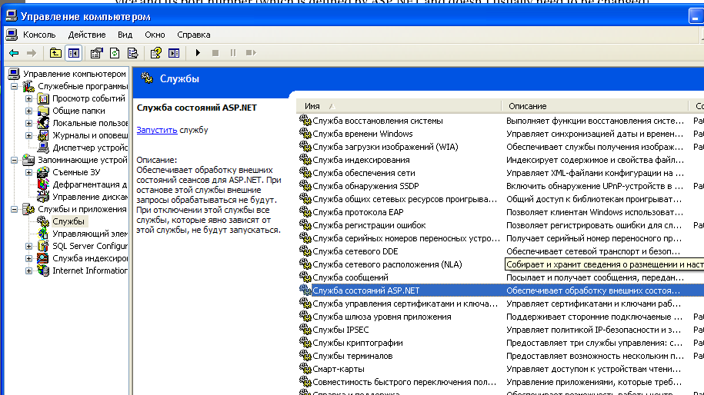
StateServer

Slide 37
Cookieless
UseCookies - Cookies are always used, even if the browser or device doesn’t support cookies or they are disabled. This is the default. If the device does not support cookies, session information will be lost over subsequent requests, because each request will get a new ID.
UseUri - Cookies are never used, regardless of the capabilities of the browser or device. Instead, the session ID is stored in the URL.
UseDeviceProfile - ASP.NET chooses whether to use cookieless sessions by examining the BrowserCapabilities object. The drawback is that this object indicates what the device should support—it doesn’t take into account that the user may have disabled cookies in a browser that supports them.
AutoDetect - ASP.NET attempts to determine whether the browser supports cookies by attempting to set and retrieve a cookie (a technique commonly used on the Web). This technique can correctly determine if a browser supports cookies but has them disabled, in which case cookieless mode is used instead.

Slide 38
Хранение состояние приложения (Application state)
Способ хранения глобальных данных, которые доступны из всех страниц web-приложения.
Для хранения общих данные, не специфичных для конкретного пользователя.
Используется словарь ключевое слово / значение – Application
Например: Application[“UsersOnLine”] = 1;

Slide 39
Чтение и запись Application
Запись данных
Application.Lock();
Application["PageRequestCount"] = ((int)Application["PageRequestCount"])+1;
Application.UnLock();
Чтение данных
(int)Application["PageRequestCount"]

Slide 40
События связанные с работой приложения
Application_Start – возникает, когда приложение начинает работать. Хорошее место для задания начальных значений в словаре Application.
Application_End - возникает, когда приложение завершает работу. Используется для освобождения занятых ресурсов и выполнения записи в журнал.
Application_Error - возникает, когда возникает не обработанная ошибка. Используется для записи в журнал информации об ошибке.

Slide 41
Пример обработчиков событий
void Application_Start(object sender, EventArgs e)
{ // Код выполняемый при запуске приложения
Application["UsersOnline"] = 0;
}
void Session_Start(object sender, EventArgs e)
{ // Код выполняемый в начале сессии
Application.Lock();
Application["UsersOnline"] = (int)Application["UsersOnline"] + 1;
Application.UnLock();
}
void Session_End(object sender, EventArgs e)
{ // Код выполняемый при завершении сессии
// Замечание: Событие Session_End возникает, только, когда режим
// sessionstate установлен на InProc в файле Web.config. Если режим
// установлен на StateServer или SQLServer, то событие не возникает
Application.Lock();
Application["UsersOnline"] = (int)Application["UsersOnline"] - 1; Application.UnLock();
}

Slide 42
Кэширование (caching)
Это метод сохранения в оперативной памяти копий некоторых элементов данных, которые сложно создавать заново.
Например:
  Результаты сложной выборки из БД
Кэширование способствует повышению производительности и масштабируемости, так как значительно уменьшает время на получение информации.
Однако кэширование требует дополнительных ресурсов памяти, что может привести к ее недостатку. В связи с этим из кэша при необходимости удаляются редко используемые элементы.
Сервер следит за переполнением кэша. Если памяти в кэше не хватает, то редко используемые элементы удаляются из кэща.
В кэше нужно сохранять, только самое необходимое, что значительно повысит производительность приложения.

Slide 43
Типы кэш ASP.Net
Выходной кэш (Output caching) – простейший тип кэширования, используется автоматически. Сохраняет копию сформированной HTML страницы, которая отправляется пользователю. Следующему пользователю, который запрашивает эту страницу отправляет копия из кэша.
Кэш данных (Data caching) – используется вручную. Код одной страницы может сохранить требуемые данные, которые сложно создавать заново (например объект DataSet). Код других страниц может проверить существование этих данных и использовать их. Такое кэширование концептуально похоже на хранение состояния приложения, но более управляемо сервером. Можно программно задать время хранения данных в кэше.

Slide 44
Специальные типы кэширования
Кэширование фрагментов (Fragment caching). Вместо кэширования всей HTML страницы можно кэшировать ее части, например, вывод пользовательских ЭУ (user control). При следующем выполнении страницы обрабатываются события страницы, но код соответствующих пользовательских элементов не выполняется.
Кэширования источников данных (Data source caching). Используется для data source ЭУ (SqlDataSource, ObjectDataSource). Технически данный тип кэширования использует кэширование данных. Отличие заключается в том, что не нужно выполнять занесение данных в кэш вручную, а нужно просто правильно задать свойства ЭУ.

Slide 45
Задание параметров кэширования страницы
В директиве Page страницы
<%@ Page OutputCache Duration="20" VaryByParam="None" %>
В файле web.config
<configuration>
<system.web>
<caching>
<outputCacheSettings>
<outputCacheProfiles>
<add name="ProductItemCacheProfile" duration="60" />
</outputCacheProfiles>
</outputCacheSettings>
</caching>
...
</system.web>
</configuration>
На странице
<%@ OutputCache CacheProfile="ProductItemCacheProfile" VaryByParam="None" %>

Slide 46
Конфигурирование кэша
<configuration>
<system.web>
<caching>
<cache disableMemoryCollection="true|false"
disableExpiration="true|false"
percentagePhysicalMemoryUsedLimit="number"
privateBytesLimit="number"
privateBytesPollTime="HH:MM:SS"
/>
...
</caching>
</system.web>
...
</configuration>

Slide 47
Работа с кэшем данных
Добавление данных в кэш:
Cache["key"] = item;
Cache.Insert("MyItem", obj);
Cache.Insert("MyItem", obj, null,
DateTime.MaxValue, // абсолютное время
TimeSpan.FromMinutes(10)); // время между вызовами
Получение данных
DataSet ds = Cache["CustomerData"] as DataSet;
if (ds == null)
{
ds = QueryCustomerDataFromDatabase(); // создание выборки заново
Cache.Insert("CustomerData", customers);
}

Slide 48
Профили пользователей (profiles)
Цель использования профилей пользователей является длительное хранение и поиск информации, связанной с конкретными пользователями в базе данных.
Не требует написания собственного кода.
Достаточно трудоемкие для выполнения, так как требуют подсоединения к БД и выборки нужных данных.
При первом использовании объекта Profile в коде ASP.Net считывает все данные пользователя.
При изменении каких-либо данных профиля их запись задерживается до полной обработки страницы. Перед отправкой страницы измененные данные сохраняются в БД.
Профили работают хорошо при следующих условиях:
  Имеется не много страниц, которые работают с данными профиля.
  Сохраняется небольшое количество данных.
Можно объединить использование профилей с другими способами хранения состояния (например, сохранять данные пользователя в Session state).

Slide 49
Как работает Profile Store
Провайдер данных, который используется по умолчанию, сохраняет сериализованные данные профиля в одном поле записи БД.
Для каждого пользователя создается индивидуальная запись, которая определяется по имени (идентификатору) пользователя. Это означает, что профили требуют использовать некоторый способ аутентификации пользователей (Windows или forms).

Slide 50
Использование SqlProfileProvider
Позволяет хранить информацию о профиле в SQL Server 2005 и новее.
Можно создать таблицы профилей в любой базе данных, но нельзя изменить их схему.
Нужно выполнить следующие шаги:
  Создать таблицы данных профилей (в SQL Server 2005 Express это делается автоматически).
  Сконфигурировать провайдер профиля (profile provider).
  Описать свойства профилей.
  Подключить аутентификацию для некоторой части web сайта.
  Использовать свойства профилей в коде web сайта.

Slide 51
1. Создание таблиц профилей
Если используется не SQL Server Express, то нужно создать таблицы профилей вручную
Для этого используется командная утилита aspnet_regsql.exe (которая также позволяет создать базы данных для SQL Server-based session state, membership, roles, database cache dependencies и web part personalization).
Данная утилита находится в папке
c:\Windows\Microsoft.NET\Framework\v2.0.50727
При использовании SQL Server Express автоматически создается БД aspnetdb.mdf и сохраняется в папке App_Data
Для создания БД профилей используются следу.щие параметры aspnet_regsql.exe:
  Опция -A p
  размещение сервера (-S)
  имя создаваемой БД (-d),
  id пользователя -U
  пароль -P
  или использование текущей учетной записи Windows –E
Например
aspnet_regsql.exe –A p –E

Slide 52
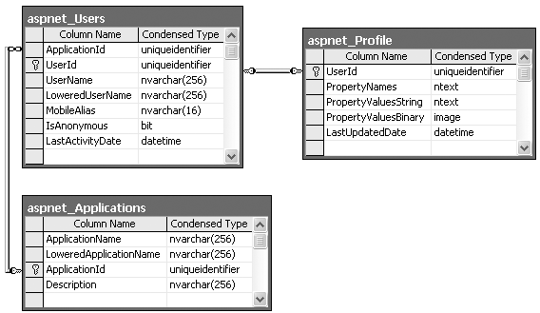
Схема БД профилей

Slide 53
2. Конфигурирование провайдера профилей
<configuration>
<connectionStrings>
<add name="SqlServices" connectionString="Data Source=localhost;
Integrated Security=SSPI;Initial Catalog=aspnetdb;" />
</connectionStrings>
<system.web>
<profile defaultProvider="SqlProvider">
<providers>
<clear />
<add name="SqlProvider"
type="System.Web.Profile.SqlProfileProvider"
connectionStringName="SqlServices"
applicationName="TestApplication" />
</providers>
</profile>
...
</system.web>
</configuration>

Slide 54
3. Описание свойств профиля
Прежде чем сохранить что-нибудь в таблице aspnet_Profile нужно описать элементы <properties> в разделе <profile> файла web.config.
<profile defaultProvider="SqlProvider">
<providers>
...
</providers>
<properties>
<add name="FirstName" type="String"/>
<add name="LastName" type="String"/>
<add name="DateOfBirth" type="DateTime"/>
</properties>
</profile>
Usually,

Slide 55
4. Подключение аутентификации
Так как профили будут сохранены в специфической для пользователя записи необходимо аутентифицировать текущего пользователя прежде чем читать и писать информацию профиля.
Необходимо добавить правила авторизации для защиты от анонимного доступа к страницам или папке, где планируется использовать профили.
<configuration>
...
<system.web>
<authentication mode="Windows"/>
<authorization>
<deny users="?"/>
</authorization>
...
</system.web>
</configuration>

Slide 56
5. Работа со свойствами профиля
Информация профиля используется с помощью свойства Profile текущей страницы. При запуске данного приложения ASP.Net создает новый класс, который включает строго типизированные свойства соответствующие свойствам используемого профиля.
Пример, задание свойств:
protected void cmdSet_Click(object sender, EventArgs e)
{
Profile.FirstName = txtFirst.Text;
Profile.LastName = txtLast.Text;
Profile.DateOfBirth = Calendar1.SelectedDate;
}
Пример использования значений свойств:
protected void cmdShow_Click(object sender, EventArgs e)
{
lbl.Text = "First Name: " + Profile.FirstName + "<br />" +
"Last Name: " + Profile.LastName + "<br />" +
"Date of Birth: " + Profile.DateOfBirth.ToShortDateString();
}

Slide 57
Сравнение способов хранения состояния (1)
 | 1. View State | 2. Query String | 3. Custom Cookies
Разрешен-ные типы данных | Все сериализуемые типы данных .Net | Ограниченное количество строковых данных | Строковые данные
Место хранения | Скрытые поля в текущей web странице | URL строка браузера | Компьютер клиента (в ОП или небольшие текстовые файлы, в зависимости от задания срока хранения).
Срок хранения | Хранятся постоянно для обратной отправки (postbacks) одной страницы. | Теряются, когда пользователь вводит новый URL адрес или закрывает браузер. Однако могут быть сохранены и между посещениями. | Задаются программистом. Могут использоваться в нескольких страницах и сохранятся между посещениями.
Масштаб | В рамках текущей страницы. | В рамках вызываемой страницей. | Все ASP.Net приложение.

Slide 58
Сравнение способов хранения состояния (1)
 | 1. View State | 2. Query String | 3. Custom Cookies
Безопас-ность | Защищены от неумелого обращения, но легко читаемы. Можно использовать директиву Page для усиления шифрования. | Хорошо читаемы и просты для изменения пользователем. | Небезопасные и могут изменяться пользователями.
Производительность | Хранение большого кол-ва информации замедляет передачу, но не будет влиять на скорость обработки на сервере. | Замедления нет, так как количество данных небольшое. | Замедления нет, так как количество данных небольшое.
Типичное использование | Параметры специфичные для страницы. | Например: отправка ID продукции из страницы каталога в страницу описаний. | Предпочтения персонализации для web сайта.

Slide 59
Сравнение способов хранения состояния (2)
 | 4. Session State | 5. Application State
Разрешен-ные типы данных | Все сериализуемые типы данных .Net. Не сериализуемые типы данных поддерживаются, если используется по умолчанию in-process state сервис. | Все типы данных .Net.
Место хранения | Память сервера (по умолчанию) или специальная БД, в зависимости от выбранного режима. | Оперативная память сервера.
Срок хранения | В течении заданного периода времени (обычно 20 мин. Но может быть изменен). | Время работы приложения (обычно до перезагрузки сервера).
Масштаб | Все ASP.Net приложение. | Все ASP.Net приложение. В отличии от других способов, данные приложения доступны всем пользователям.

Slide 60
Сравнение способов хранения состояния (2)
 | 4. Session State | 5. Application State
Безопас-ность | Безопасно, так как данные не передаются клиенту. Однако могут подвергаться перехвату сеанса (session hijecking) если не использовать SSL. | Очень безопасно, так как данные никогда не передаются клиенту.
Производительность | Хранение большого кол-ва информации может сильно замедлить сервер, в особенности, если одновременно обрабатывается большое кол-во пользователей, т.к. каждый будет иметь отдельный набор данных сеанса. | Хранение большого кол-ва информации может замедлить сервер, т.к. эти данные никогда не устаревают и не удаляются.
Типичное использование | Например: хранение элементов в корзине покупателя. | Хранение любого типа глобальных данных.

Slide 61
Сравнение способов хранения состояния (3)
 | 6. Профили (Profiles) | 7. Кэш (Caching)
Разрешен-ные типы данных | Все сериализуемые типы данных .Net. Не сериализуемые типы данных поддерживаются, если используется по умолчанию in-process state сервис. | Все типы данных .Net. Не сериализуемые типы поддерживаются, если создать custom profile.
Место хранения | База Данных на сервере (back-end database). | Оперативная память сервера.
Срок хранения | Постоянный. | Зависит от заданного окончания срока, но может быть уменьшен при недостатке ресурсов памяти.
Масштаб | Все ASP.Net приложение. Может быть доступно и другим приложениям. | Также как и у application state (глобально для всех пользователей и всех страниц).

Slide 62
Сравнение способов хранения состояния (3)
 | 6. Профили (Profiles) | 7. Кэш (Caching)
Безопас-ность | В некоторой степени безопасно, так как хотя данные никогда не передаются, они хранятся в БД, которая может быть доступна другим приложениям. | Очень безопасно, так как данные никогда не передаются клиенту.
Производительность | Легко сохранить большое кол-ва данных, но могут быть косвенные затраты времени на поиск и запись данных для каждого запроса. | Хранение большого кол-ва информации может вытеснить другую более полезную информацию. Однако, ASP.Net имеет возможность удалять элементы хранения заранее, для обеспечения оптимальной производительности.
Типичное использование | Хранение информации об учетных записях потребителей. | Хранение данных полученных из БД.

Slide 63
Персонализация
(profile system)
Интерфейс Profile API

Slide 64
Система профилей пользователей
(profile system)
Profile system позволяет разработчику сайта определить набор элементов (свойств), которые должны быть связаны с каждым пользователем.
После описания этих свойств разработчик может программно присваивать и читать их значения.
Profile system получает и записывает значения свойств в заданное хранилище.
Аналогично системам Membership и Roles, Profile system основывается на модели поставщика данных (provider model) и конкретный поставщик данных для Profile выполняет сериализацию и десериализацию значений свойств в некоторое хранилище данных.
.NET Framework поставляется по умолчанию с классом SqlProfileProvider, который использует таблицу базы данных SQL Server (aspnet_Profile) в качестве хранилища данных.
Notes:
Rather than add additional user attributes to the Membership system, Microsoft instead created the Profile system to handle additional user properties.
The Profile system allows the additional, user-specific properties to be defined in the Web.config file and is responsible for persisting these values to some data store. How the user-specific properties are serialized and deserialized to a backing store is the responsibility of the configured Profile. The default Profile provider - SqlProfileProvider - serializes the property values to the aspnet_Profile table in a SQL Server database.

Slide 65
Profiles и Authentication
Профайлы пользователей хранятся в виде специальных записей, а не в учетных записях. Эти записи уникально идентифицируются именем пользователя.
В связи с этим необходимо использовать некоторого вида систему аутентификации.

Slide 66
Создание Profile таблиц
Если используется не SQL Server Express profile таблицы нужно создать вручную с помощью утилиты aspnet_regsql.exe, которая также используется для создания таких основанных на SQL Server возможностях, как session state, membership, roles, database cache dependencies, and web parts personalization.
Данная утилита находится в папке c:\Windows\Microsoft.NET\Framework\v2.0.50727 folder.
Для создания этих таблиц, views и stored procedures требуемых для profiles, нужно запустить aspnet_regsql.exe с опцией командной строки -A p.
Другими опциями являются расположение сервере (-S), имени базы данных (-d) и учетными данными подключения к базе данных (-U имя пользователя и -P пароль или -E для использования текущей Windows учетной записи).
Если не задавать server location и database name, то используется текущий компьютер и база данных aspnetdb.
Например, при использовании текуще учетной записи:
aspnet_regsql.exe –A p –E

Slide 67

Основные таблицы

Slide 68
Описание провайдера
<configuration>
<connectionStrings>
<add name="SqlServices" connectionString=
"Data Source=localhost;Integrated Security=SSPI;
Initial Catalog=aspnetdb;" />
</connectionStrings>
<system.web>
<profile defaultProvider="SqlProvider">
<providers>
<clear />
<add name="SqlProvider"
type="System.Web.Profile.SqlProfileProvider"
connectionStringName="SqlServices"
applicationName="TestApplication" />
</providers>
</profile>
...
</system.web>
</configuration>

Slide 69
Описание элементов профайла
Описание свойств профайла в файле конфигурации
<profile defaultProvider="SqlProvider">
<providers>
...
</providers>
<properties>
<add name="FirstName"/>
<add name="LastName"/>
</properties>
</profile>
Можно также указать тип данных. Если тип не указан, то считается string. Можно задать любой сериализуемый .NET класс в качестве типа:
<add name="FirstName" type="String"/>
<add name="LastName" type="String"/>
<add name="DateOfBirth" type="DateTime"/>

Slide 70
Пример задания свойств
<?xml version="1.0" encoding="utf-8"?>
<configuration>
<system.web>
...
<profile defaultProvider="CustomProfileProvider" enabled="true">
<providers>
...
</providers>
<!-- Define the properties for Profile... -->
<properties>
<add name="HomepageUrl" type="String" serializeAs="String" />
  <group name="Bio">
  <add name="BirthDate" type="DateTime" serializeAs="Xml" />
  <add name="Location" type="String" />
  <add name="ProgrammingLanguageOfChoice" type="ProgrammingLanguages" />
  </group>
  ...
</properties>
</profile>
</system.web>
</configuration>

Slide 71
Использование свойств профайла
Для работы с профайлом используется свойство Profile текущей страницы.
При запуске приложения ASP.NET создает новый класс для представления профайла, производный от класса System.Web.Profile.ProfileBase, который включает набор установок профайла.
ASP.NET добавляет строго типизированные свойства к создаваемому классу для каждого элемента профайла описанного в файле. Эти строго типизированные свойства просто вызывают методы GetPropertyValue() и SetProperty-
Value() базового класса ProfileBase для получения и задания соответствующих элементов профайла.
Например, если вы описали элемент FirstName типа string, то вы можете задать ему значение в своей web странице следующим образом:
Profile.FirstName = "Henry";

Slide 72
Группы элементов профайла
Элементы профайла можно объединять в группы:
<profile defaultProvider="SqlProvider">
<properties>
<group name="Preferences">
<add name="LongDisplayMode" defaultValue="true" type="Boolean" />
<add name="ShowSummary" defaultValue="true" type="Boolean" />
</group>
<group name="Address">
<add name="Name" type="String" />
<add name="City" type="String" />
<add name="Country" type="String" />
</group>
</properties>
</profile>
Теперь можно работать со свойствами профайла с помощью имен групп. Например:
lblCountry.Text = Profile.Address.Country;
Notes:
Profiles and Custom Data Types
Using a custom class with profiles is easy. You need to begin by creating the class that wraps the
information you need. In your class, you can use public member variables or full-fledged property
procedures. The latter choice, though longer, is the preferred option because it ensures your class
will support data binding and gives you the flexibility to add property procedure code later.
Here’s a slightly abbreviated Address class that ties together the same information you saw in
the previous example. For the sake of conciseness, it uses automatic properties (which store data in automatically generated private fields).
[Serializable()]
public class Address
{
public string Street {get; set;}
public string City {get; set;}
public string Country {get; set;}
public Address(string street, string city, string country)
{
Name = name;
Street = street;
City = city;
ZipCode = zipCode;
State = state;
Country = country;
}
public Address() { }
}
You can place this class in the App_Code directory (or compile it and place the DLL assembly in
the Bin directory). The final step is to add a property that uses it:
<properties>
<add name="Address" type="Address" />
...
</properties>
Now you can manipulate it in your code like this:
Profile.Address = new Address("34 Parkside Ave", "New York", "U.S.A.");
lbl.Text = "You are in " + Profile.Address.Country;
Custom Type Serialization
You need to keep in mind a few points, depending on how you decide to serialize your custom class.
By default, all custom data types use XML serialization with the XmlSerializer. This class is relatively limited in its serialization ability. It simply copies the value from every public property or member variable into a straightforward XML format like this:
<Address ...>
<Name>...</Name>
<Street>...</Street>
<City>...</City>
<ZipCode>...</ZipCode>
<State>...</State>
<Country>...</Country>
</Address>
You can alter this XML representation by adding attributes from the System.Xml.Serialization
namespace to the public properties in your class. For example, you can use XmlElement to change
the XML element name that’s used to store a property, XmlAttribute to make sure a property is
stored as an XML attribute instead of an XML element, and XmlIgnore to prevent a property value
from being serialized altogether. For more information, refer to the .NET Framework reference for
the System.Xml.Serialization namespace.
When deserializing your class, the XmlSerializer needs to be able to find a parameterless public
constructor. In addition, none of your properties can be read-only. If you violate either of these
rules, the deserialization process will fail.
If you decide to use binary serialization instead of XmlSerialization, .NET uses a completely different approach.
<add name="Address" type="Address" serializeAs="Binary"/>
In this case, the ProfileModule enlists the help of the BinaryFormatter. The BinaryFormatter
can serialize the full public and private contents of any class, provided the class is decorated with the Serializable attributes. (Additionally, any class it derives from or references must also be serializable.)
You can learn much more about the binary formatter in Chapter 12.
Finally, you can decide to use string serialization:
<add name="Address" type="Address" serializeAs="String"/>
In this case, you need a type converter that can translate between an instance of your class and
its string representation. Chapter 28 shows you how to create type converters.

Slide 73
Классы Profile API
Класс ProfileBase
Класс ProfileManager

Slide 74
Класс ProfileBase
GetProfile() function that retrieves, by user name, the profile information for a specific user. GetProfile() returns a ProfileCommon object.
you can interact with ProfileCommon object in the same way as you interact with the profile for the current user. You can even make changes. The only difference is that changes aren’t saved automatically. If you want to save a change, you need to call the Save() method of the ProfileCommon object. The ProfileCommon also adds the LastActivityDate and LastUpdatedDate properties, which you can use to determine the last time a specific profile was accessed and modified.
Например:
ProfileCommon profile = Profile.GetProfile(txtUserName.Text);
lbl.Text = "This user lives in " + profile.Address.Country;

Slide 75
Класс ProfileManager
DeleteProfile() Deletes the profile for the user you specify.
DeleteProfiles() Deletes multiple profiles at once. You supply a collection of user names.
DeleteInactiveProfiles() Deletes profiles that haven’t been used since a time you
specify. You also must supply a value from the Profile-AuthenticationOption enumeration to indicate what type of profiles you want to remove (All, Anonymous, or Authenticated).
GetNumberOfProfiles() Returns the number of profile records in the data source.
GetNumberOfInactiveProfiles() Returns the number of profiles that haven’t been used since the time you specify.
GetAllInactiveProfiles() Retrieves profile information for profiles that haven’t been used since the time you specify. The profiles are returned as ProfileInfo objects.
GetAllProfiles() Retrieves all the profile data from the data source as a collection of ProfileInfo objects. You can choose what type of profiles you want to retrieve (All, Anonymous, or Authenticated).
You can also use an overloaded version of this method that uses paging and retrieves only a portion of the full set of records based on the starting index and page size you request.

Slide 76
For example, if you want to remove the profile for the current user, you need only a single line of code:
ProfileManager.DeleteProfile(User.Identity.Name);
And if you want to display the full list of users in a web page (not including anonymous users), just add a GridView with AutoGenerateColumns set to true and use this code:
protected void Page_Load(object sender, EventArgs e)
{
GridView1.DataSource = ProfileManager.GetAllProfiles(
ProfileAuthenticationOption.Authenticated);
GridView1.DataBind();
}

